Slide 1
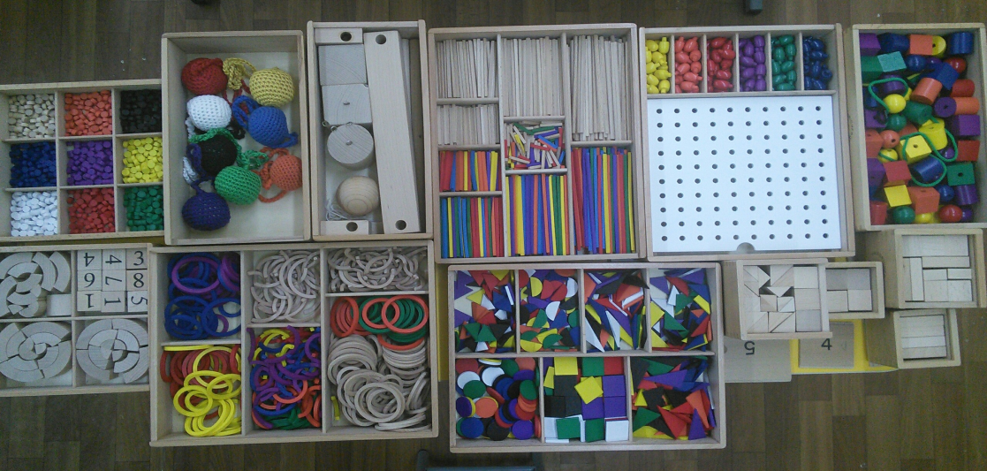
ИГРОВЫЕ ТЕМАТИЧЕСКИЕ КОМПЛЕКСЫ КАК СРЕДСТВО ЭФФЕКТИВНОГО ВЗАИМОДЕЙСТВИЯ ПЕДАГОГОВ И ДЕТЕЙ С ОНР Учитель-логопед Петрова Анна Сергеевна МАДОУ № 151 г.Мурманск

Slide 2
Данные по количеству детей с общим недоразвитием речи

Slide 3
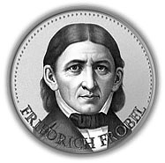
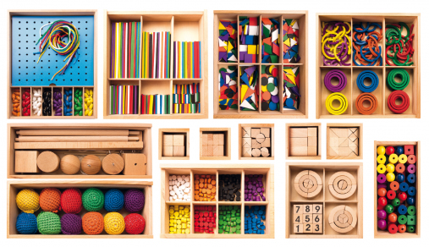
Игровой набор «Дары Фрёбеля»
Фридрих Вильгельм Август Фрёбель
(1782-1852)

Slide 4
дети
МЕТОД ИГРОВЫХ ТЕМАТИЧЕСКИХ КОМПЛЕКСОВ
учитель-логопед
воспита-тели
родители

Slide 5
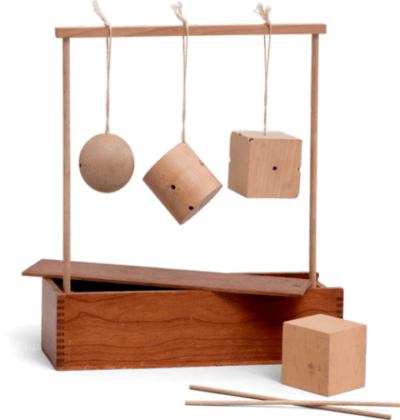
Цель работы:
оптимизация условий коррекционно-развивающей работы с детьми 5-7 лет с ОНР через использование метода игровых тематических комплексов.

Slide 6
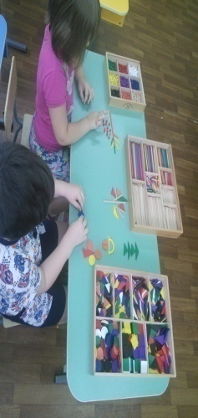
Задачи:
Коррекция речевых нарушений через:
развитие мелкой артикуляционной и ручной моторики;
формирование лексико-грамматических категорий;
коррекция связной речи;
овладение навыками фонематического анализа.
Развитие коммуникативных способностей и умений.
Формирование математических представлений.
Развитие познавательных способностей.
Обучение овладению способами практического общения в различных жизненных ситуациях.

Slide 7
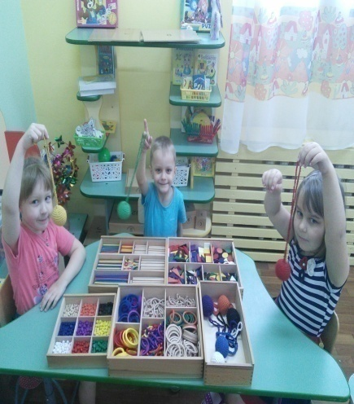
Игровые тематические комплексы разработаны в соответствии с ФГОС ДО
определены:
педагогические задачи
образовательные области,
виды детской деятельности.

Slide 8
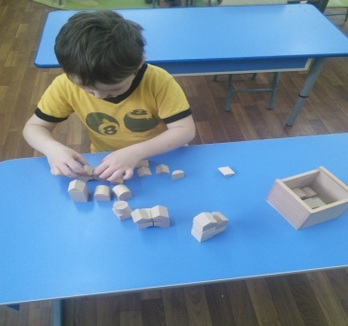
Основные направления:
речевое развитие;
развитие познавательных способностей:
- сенсорное развитие (восприятие: цвет, форма, размер);
- интеллектуальное развитие (мышление: анализ, синтез, обобщение, классификация);
-творческое развитие (воображение);
- математическое развитие (форма, размер, количество, пространственные отношения);
- элементы подготовки к обучению грамоте (звуковой анализ и синтез);
художественно-эстетическое развитие;
социально-коммуникативное развитие;
физическое развитие.

Slide 9
МОДЕЛЬ КОРРЕКЦИОННО-РАЗВИВАЮЩЕГО ВОЗДЕЙСТВИЯ
Родители
речевое развитие
Подгрупповые занятия
развитие познавательных способностей
сенсорное развитие
интеллектуальное развитие
творческое развитие
математическое развитие
элементы обучения грамоте
Формы работы
Индиви-дуальные занятия
Ребёнок
направления коррекци-онной работы
Совместные мероприятия с родителями
Логопед Воспитатели
художественно-эстетическое развитие
социально-коммуникативное развитие
физическое развитие

Slide 10
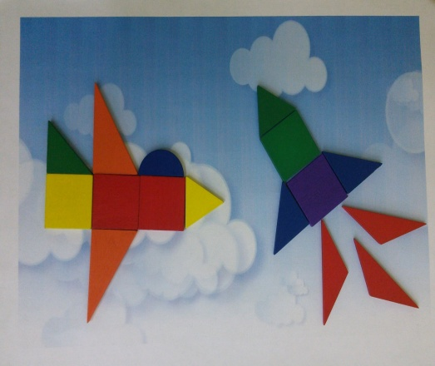
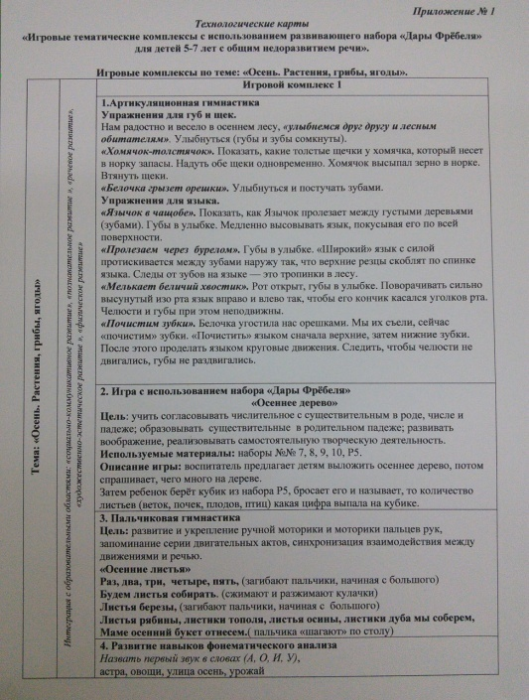
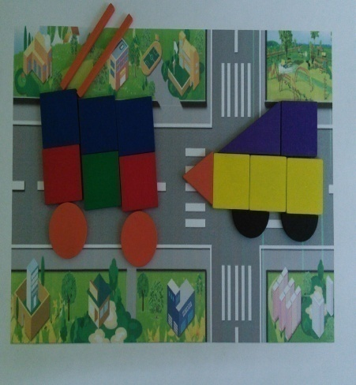
Технологическая карта
– это описание процесса в виде пошаговой, поэтапной последовательности с указанием действий, средств,
времени на реализацию и предполагаемых результатов.

Slide 11
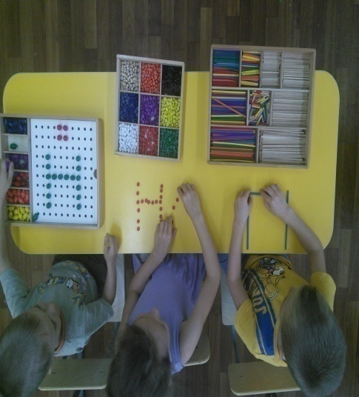
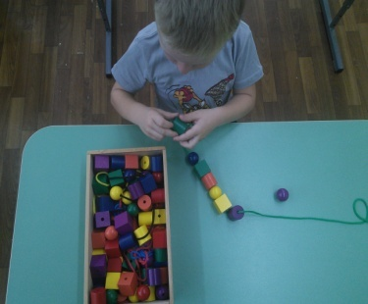
ИГРЫ С НАБОРОМ «ДАРЫ ФРЁБЕЛЯ»
АРТИКУЛЯЦИ-ОННАЯ ГИМНАСТИКА
ИГРОВЫЕ ТЕМАТИЧЕСКИЕ КОМПЛЕКСЫ
РАЗВИТИЕ НАВЫКОВ ФОНЕМАТИЧЕСКОГО АНАЛИЗА
ОБЩЕУКРЕПЛЯЮЩАЯ ГИМНАСТИКА
ПАЛЬЧИКОВАЯ ГИМНАСТИКА

Slide 12
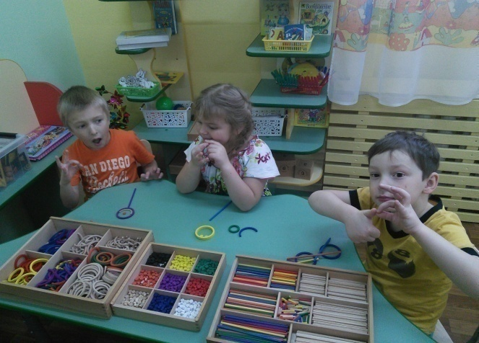
Принципы организации тематических игровых комплексов
добровольность участия в игре
взрослый – непосредственный участник игры
небольшая продолжительность
систематическое участие в игре
многократное повторение игр

Slide 13
на практическом уровне усвоили лексико- граммати-ческие средства языка
фонетически правильно оформляют звуковую сторону речи
овладели элементами грамоты
усвоили элементарные математические представления
результат
повысили свой уровень развития связной речи
сравнивают и обобщают, анализи-руют, классифицируют

Slide 14
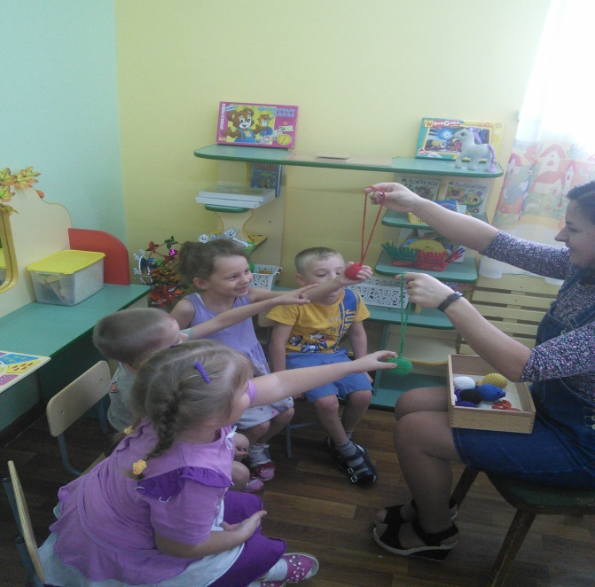
Метод игровых тематических комплексов позволяет:
способствовать общему развитию дошкольников с ОРН;
создать благоприятные условия для развития детей;
обеспечить развитие способностей и творческого потенциала;
способствовать объединению обучения и воспитания в целостный образовательный процесс.

Slide 15
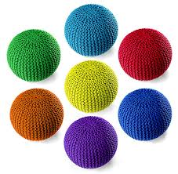
Спасибо за внимание!

